Slide 1
情報科 No.10
情報デザイン①

Slide 2
情報デザインとは？

Slide 3
【知識の整理】
①（情報デザイン）
＝社会や身の回りの問題をデザインを通して解決する表現方法・技術
②情報デザインで使われる手法
１）（抽象化）＝余分な情報を取り除き、要点をシンプルに表現する手法
２）（可視化）＝データを表・グラフにする、図解するなど表現する手法
３）（構造化）＝情報をある基準に沿って整理する手法
＋
（ユニバーサルデザイン） ＝年齢・言語・文化・障害の有無に関わらず伝わるよう工夫したデザイン

Slide 4
【実習】 情報をわかりやすく伝えるための手法
①犬と猫の特徴について、共通点とちがいについてベン図で整理しなさい。☞各2項目以上
犬の特徴
猫の特徴
ベン図
要素の共通点と相違点が明確に分かる
群れる
哺乳類
群れない
ここは
犬だけの特徴
ここは
犬・猫の共通
ここは
猫だけの特徴

Slide 5
【実習】 情報をわかりやすく伝えるための手法
②次の文章を図解しなさい。
「駅からまっすぐの道を200M進むと右手に花屋があり、そこの交差点を右に曲がります。右に曲がって3つ目の信号を超えて左にある赤いマンションの2階が私の家です。」
駅
花屋
赤いマンション

Slide 6
【実習】 情報をわかりやすく伝えるための手法
③学校の次の特別教室を、次のルールに従って整理してください。
職員室、美術室、生物化学室、コンピュータ室、図書室、音楽室
①あいうえお順 | ②各階ごとに
音楽室 コンピュータ室 職員室 生物化学室 図書室 美術室 | １階 職員室 美術室 ２階 生物化学室 コンピュータ ３階 図書室 音楽室

Slide 7
情報デザイン実習

Slide 8
【課題】情報デザイン実習 「料理の作り方を紹介するＷｅｂを作ろう」
①連休中に家で自分で何か料理（お菓子）を制作し、途中段階を撮影・記録する。
・制作するものは例えばホットケーキ、たこ焼きのような簡単なもので構わない
・「お湯を入れて終わり」、「あたためて終わり」では不十分で、「作り方」の手順
を書けるようなものとする。
・自分一人で作らなくても、家族と一緒に作ったものでもかまわない。
②①で作った料理・お菓子の作り方を伝えるWEBページを制作する。
・Ｐ１で出来上がり写真、Ｐ２で材料、Ｐ３に作り方を掲載する。
・アプリの操作は授業の中で説明する。

Slide 9
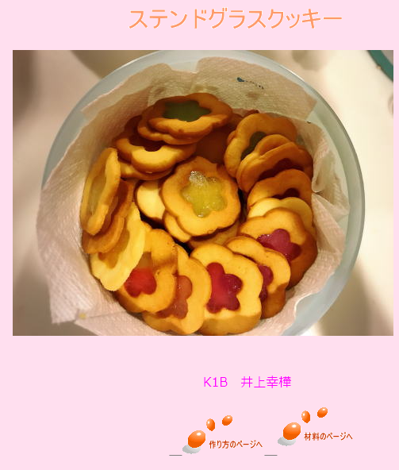
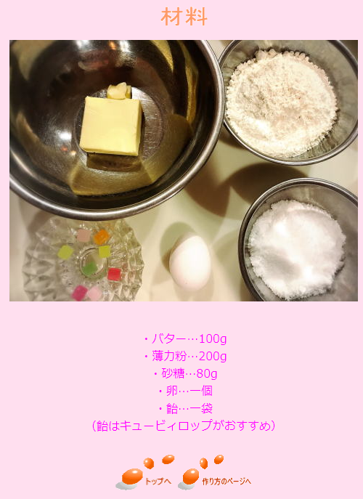
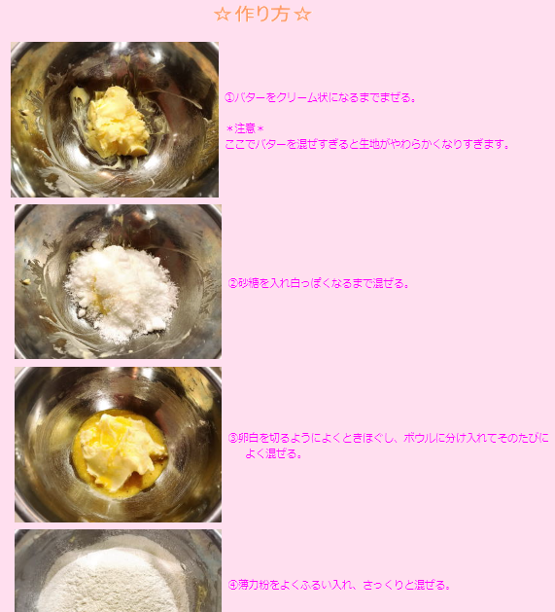
Ｗｅｂページ完成イメージ
Page1 完成写真
Page2 材料
Page3 作り方

Slide 10
【実習１】自分が作ろうと思う料理・お菓子の候補を書きだしてみる。☞1つ以上
【実習２】
実習１の料理・お菓子の作り方について、クックパッドなどで書き方を調べ分析する。
いつくかのページを見て、いちばん工夫している思うページで以下のことを分析する。
サイト名 （アドレス） | クックパッド （https://www.cookpad.com）
レシピ名
分析・工夫している点 （例） ・写真の撮り方 ・手順の書き方

Slide 11
【実習３】実際に自分で料理・お菓子を家で制作する。
・制作するときは、①材料の写真（1枚）
②途中段階の写真（複数） ③完成写真（1枚）
をiPadで撮影しておく
・細かな時間。グラム数など、材料と作り方を
途中段階でもメモしておく。
制作予定日 第1候補 |  | 制作予定日 第２候補

Slide 12
Ｗｅｂページの制作条件
Page1
タイトル
完成写真
組番名前
ボタン ボタン
Page2
タイトル
材料写真
材料一覧
ボタン ボタン
Page3
タイトル
ボタン ボタン
写
文
写
文
写
文
写
文
ボタンはPage2・Page3へのリンクボタンを作る
ボタンはPage1・Page3
へのリンクボタンを作る
ボタンはPage2・Page3
へのリンクボタンを作る
タイトルはロゴで作る
作り方・写真は表を組んで重ならないようにする

Slide 13
【実習４】自分が作るページの企画を企画書に書きだしてみる。
レシピ名
選んだ理由 | （例）自分の得意料理で、みんなおいしいと言ってくれるから
コンセプトと ターゲット | ・今まで料理やお菓子を作ったことがない初心者の中高生が、このページを見て実際に制作できるように、わかりやすく作成する。
Webページの ねらい | （例）写真を細かくとって、視覚的に作り方をわかりやすく伝えたい
絵コンテ | ＜絵コンテ＞ ＜内容・メモ＞ Page1（表紙） ・タイトル ・完成写真 ・組番名前
 | Page2（材料） ・タイトル ・材料の写真 ・材料の一覧
 | Page3（作り方） ・タイトル ・途中段階の写真 ・作り方の文章
ここは全員同じ
書かなくてよい
絵コンテの書き方
自分が工夫しようと思っている点を書く
ホットケーキ
完成写真
配置の設計図
簡単に書く
料理の作り方や材料を書くのではなく、ページの設計図をメモする
・全体の色、文字
・ボタンの形・色
・写真の大きさ
・作り方の写真と文字の
レイアウトなど
K1A40番〇〇
ﾎﾞﾀﾝ
ﾎﾞﾀﾝ
内容・メモの書き方
背景はオレンジ系
ボタンは淡い色

Slide 14
①制作手順
ページ１を作る | ページ２を作る | ページ３を作る
①背景を設定する ②タイトルを作る（ロゴ） ③完成写真を入れる ④名前を書く（文字） ⑤ボタンを作る ⑥リンクを設定する | ①背景を設定する ②タイトルを作る（文字） ③材料の写真を入れる ④材料一覧を書く（文字） ⑤ボタンを作る ⑥リンクを設定する | ①背景を設定する ②タイトルを作る（文字） ③表の枠を作る ④写真を入れる ⑤作り方を書く ⑥ボタンを作る ⑦リンクを設定する

